Slide 1

Notes:
大家好，我是琚锐彬，ReelFork 入剧的创始人。
今天跟大家聊的事情很简单——我们需要 150 万，用 6 个月时间，在圣诞节之前验证一个问题：美国用户会不会为互动短剧买单。
这不是一个烧钱做规模的故事，是一个小团队拿最少的资源跑出一个模型的故事。

Slide 2

Notes:
这一轮我们就做一件事：验证付费模型。
具体来说就是四件事——测两个价格档位行不行、能不能 6 个月做出 8 部百分钟级互动短剧、美国人愿不愿意掏钱、以及算清楚多少人付费我们才能打平。
我自己前 6 个月不拿工资，兼任技术负责人。不是为了省钱摆姿态，是因为现阶段真的不需要额外招一个 CTO，产品验证比技术架构重要。

Slide 3
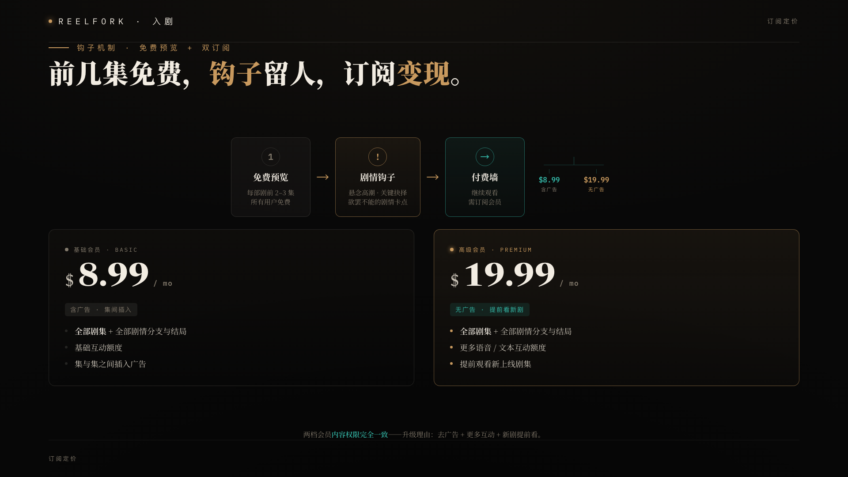
Notes:
我们的付费模型有三层。
最外面一层是免费预览——每部剧的前 2 到 3 集所有用户都能看。但我们会在剧情里埋钩子，在悬念最紧张、选择最关键的地方卡住，让用户产生"我一定要知道接下来怎么了"的冲动。到了这个点，付费墙就出来了。
然后是两档订阅。8.99 美元基础版，带广告，在集与集之间插入；19.99 美元高级版，没广告，提前看新剧。两档会员的内容权限是完全一样的——都能看全部剧集、全部分支、全部结局。区别只在广告和互动额度。
为什么这么设计？因为内容不分等级才能让所有用户都有完整体验，而去广告和提前看这种差异化更符合美国用户的付费习惯。

Slide 4
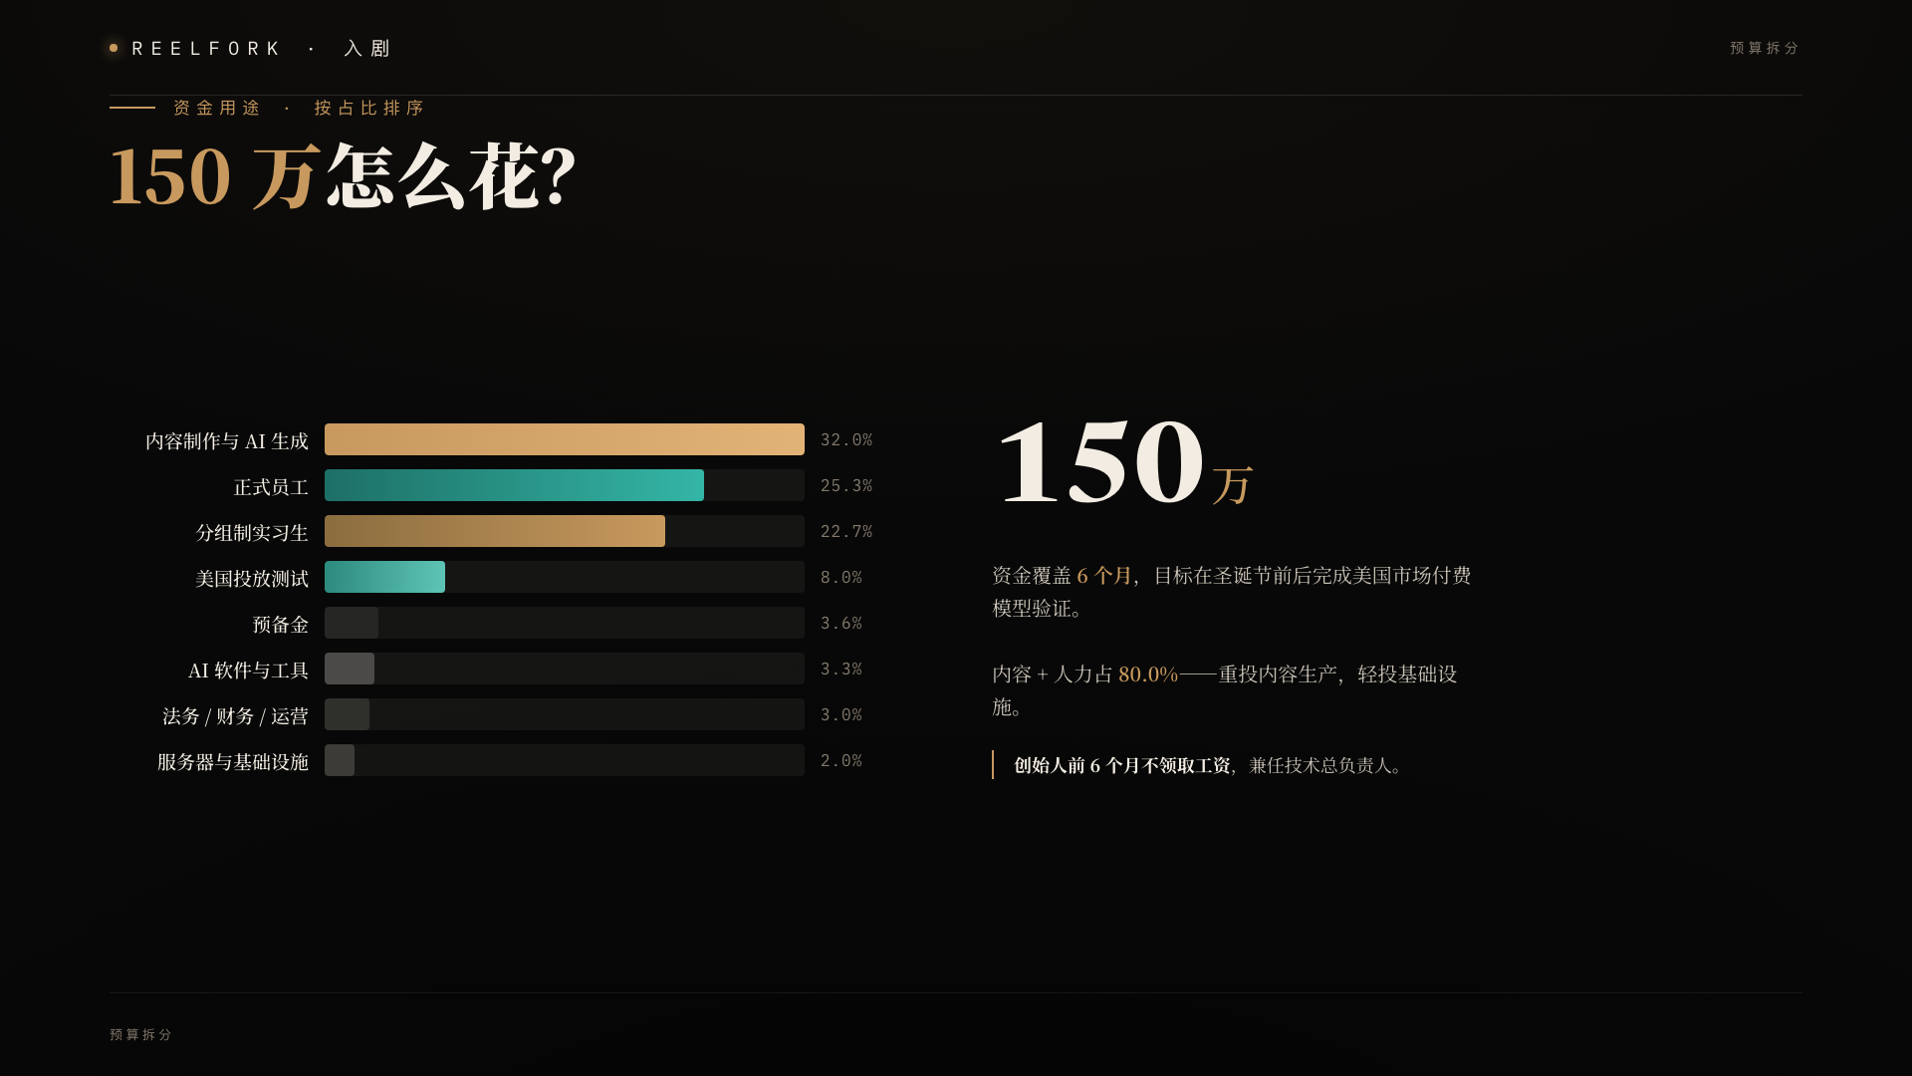
Notes:
150 万怎么花的，我给大家拆开看。
最大的一块是内容制作，48 万，占 32%。第二大是正式员工，不到 38 万，占 25.3%。第三是分组制实习生人力，34 万，占 22.7%。这三块加起来是制作能力的核心投入。
投放测试 12 万，够用了——这阶段不是买量冲规模，是测哪种内容钩子在美国有效。
剩下的是工具、服务器、法务这些必要开支，加一个 5.44 万的预备金。

Slide 5
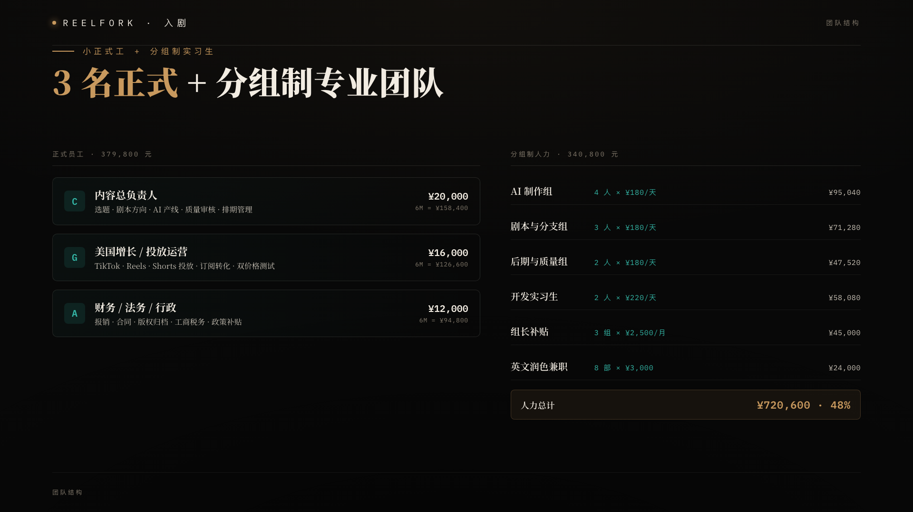
Notes:
团队结构很简单：3 个正式工 + 分组制实习生。
内容总负责人管选题、分支设计、排期，同时兼 AI 内容制作负责人——不单独设这个岗。增长运营专门盯美国市场投放和价格测试。行政财务一个人把报销、合同、工商全包了。
9 个内容实习生按功能分成 3 个组——AI 制作组 4 人、剧本与分支组 3 人、后期与质量组 2 人。内容总负责人作为总制片人统一调度，按剧推进。

Slide 6

Notes:
6 个月产 8 部互动短剧，产能递增。
每部大概 100 分钟内容量，单次完整流程 50 到 60 分钟。生产方式是 Seedance 2.0 加 GPT Image，不是传统拍摄。成熟团队的单部成本大概 4 万，但我们按早期 1.5 倍来算，6 万一部。
分组制的好处是专业化——AI 制作的人只做 AI，写剧本的人只写剧本，后期的人只管剪辑和质量，减少角色切换的损耗。题材不锁死一个方向，而是用 6 种不同类型去测——情感、悬疑、女性成长、权力、高概念、轻喜剧，看哪种在美国跑得动。

Slide 7
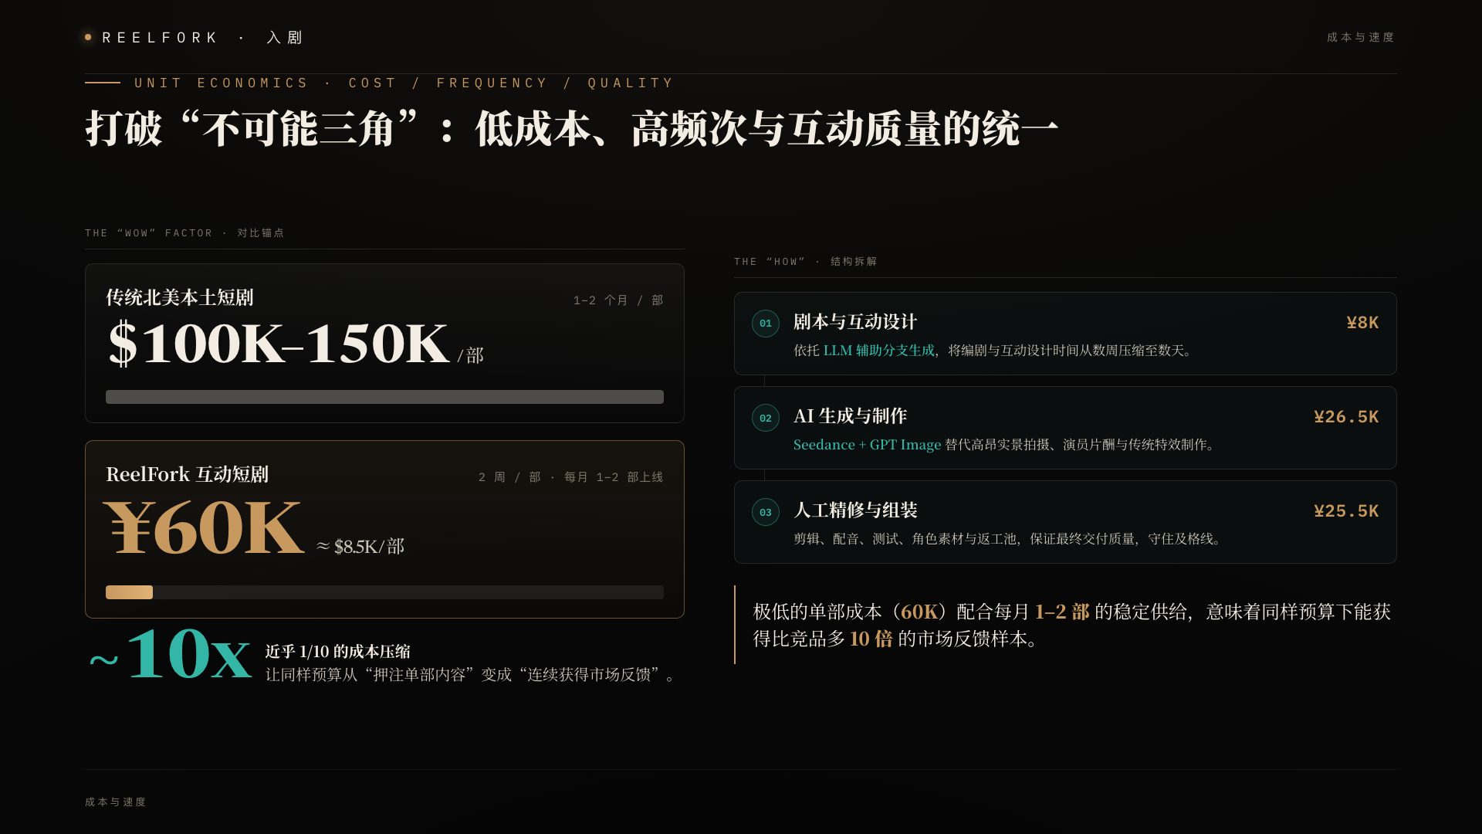
Notes:
这页要讲的是我们为什么能同时做到低成本、高频次和互动质量。
传统北美本土短剧，一部大概 10 万到 15 万美元，制作周期 1 到 2 个月。我们一部互动短剧的预算是 6 万人民币，约 8500 美元，制作周期约 2 周，稳定后可以做到每月 1 到 2 部上线。这里的差距接近 10 倍。
背后的原因是三段流水线：剧本与互动设计 8000，用 LLM 把分支生成从数周压到数天；AI 生成与制作 2.65 万，用 Seedance 和 GPT Image 替代传统拍摄、演员和特效；人工精修与组装 2.55 万，用剪辑、配音、测试和返工池守住质量。
所以 6 万单部成本加每月 1 到 2 部稳定供给，意味着同样预算下，我们能比竞品多拿到 10 倍市场反馈样本。

Slide 8
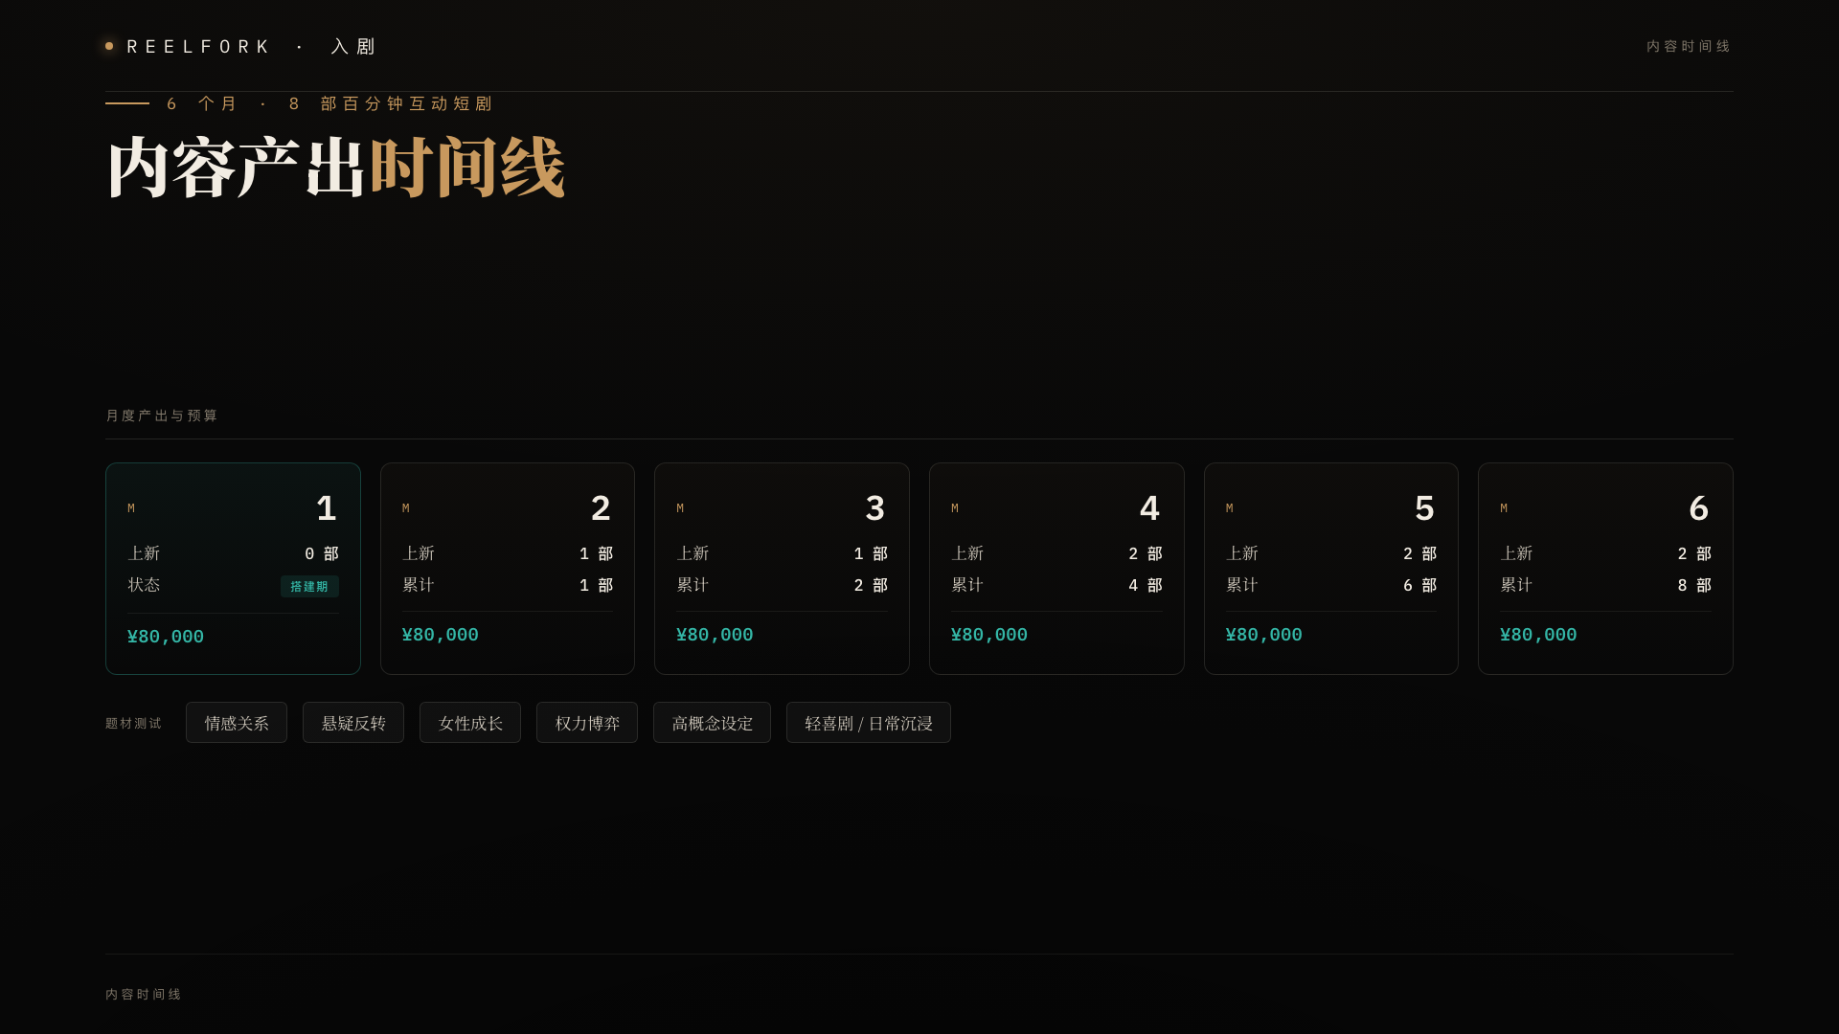
Notes:
6 个月的时间线拉出来看。
产能是递增的。第一个月是搭建期——组团队、跑通流程、首批剧本进入管线，但还没有成品上线。第二和第三个月各出 1 部，团队在磨合。第四到第六个月提到每月 2 部，说明流程成熟了、分组制跑顺了。六个月累计 8 部。
内容预算每月 8 万，按管线制均匀分配——因为钱是提前花的，内容生产有周期，但产出是后段集中的。
最后一个月的预备金留着应对 AI 成本超支或临时外包之类的意外。

Slide 9
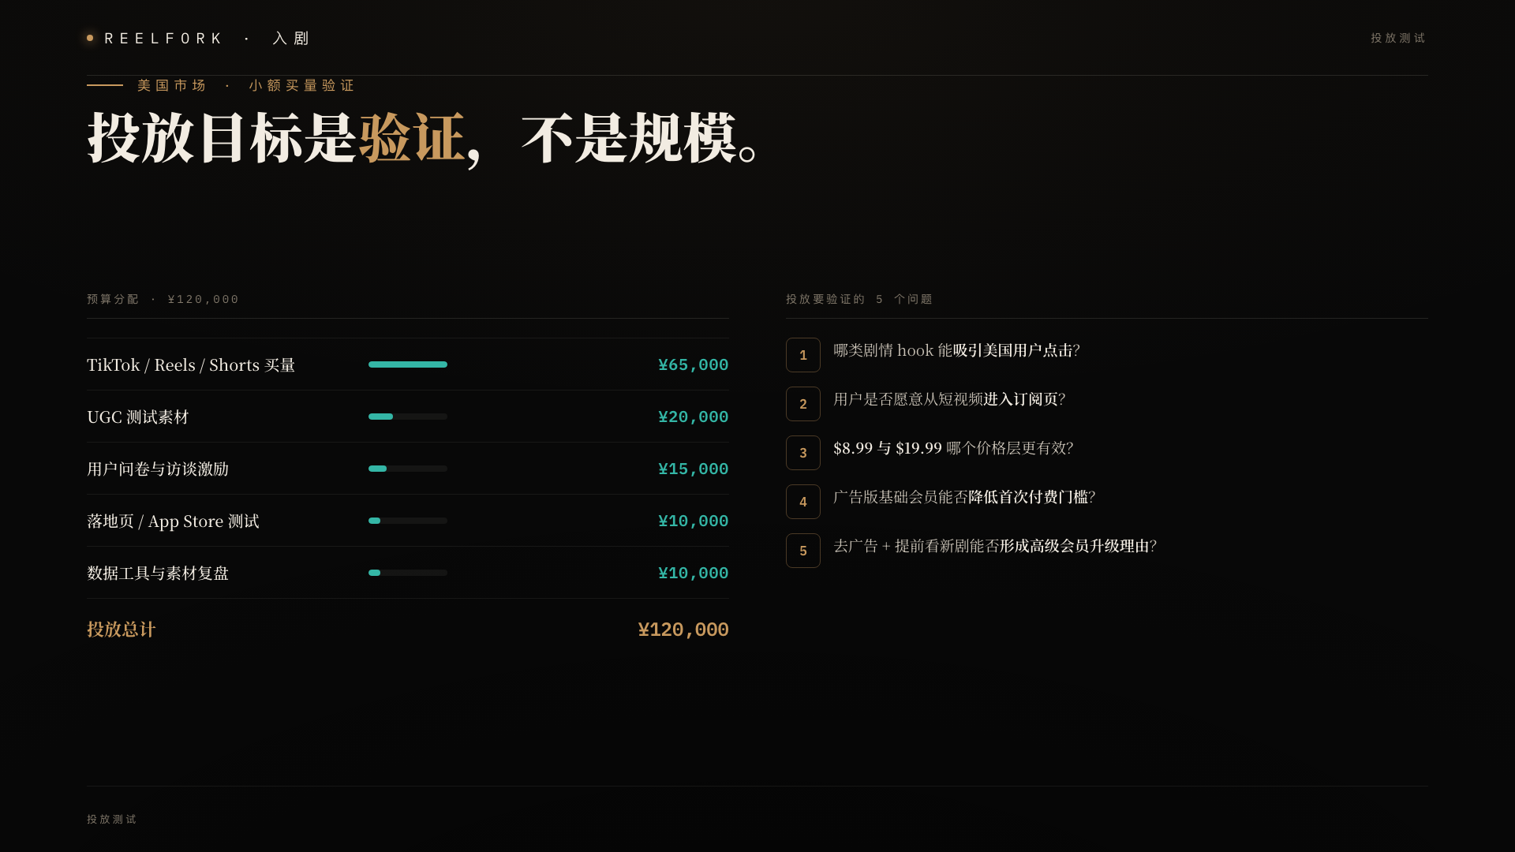
Notes:
投放一共 12 万，不多，但这阶段够了。
大头 6.5 万花在 TikTok、Reels、Shorts 上做小额买量测试。不是为了冲下载量，是为了测 5 个问题——什么 hook 能让美国人点、他们会不会走到订阅页、两个价格档哪个更好使、含广告版能不能降低付费门槛、去广告加提前看新剧能不能让人升级高级版。
UGC 素材 2 万，用户问卷访谈 1.5 万，ASO 和数据工具各 1 万。

Slide 10
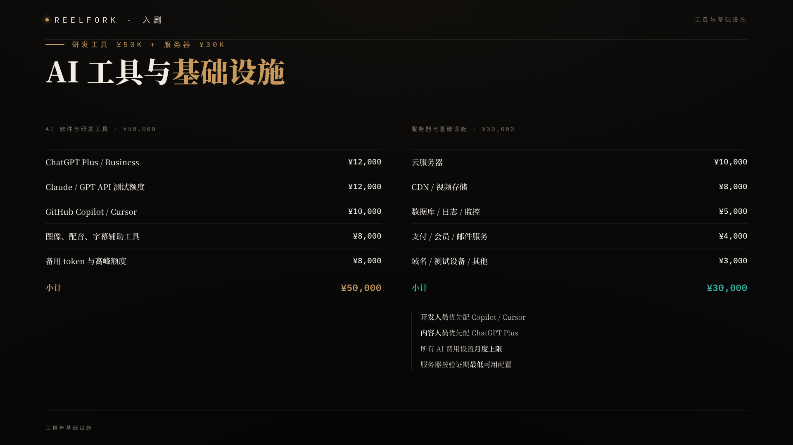
Notes:
工具和基建这块比较常规。
AI 工具 5 万——Copilot、ChatGPT Plus、API 额度这些。注意这不包括 Seedance 和 GPT Image 的内容生成费用，那个算在内容制作里了。
服务器 3 万，早期不做大并发，够用就行。法务财务办公 4.5 万，默认线上办公，如果能拿到上海的低成本场地再考虑线下。

Slide 11
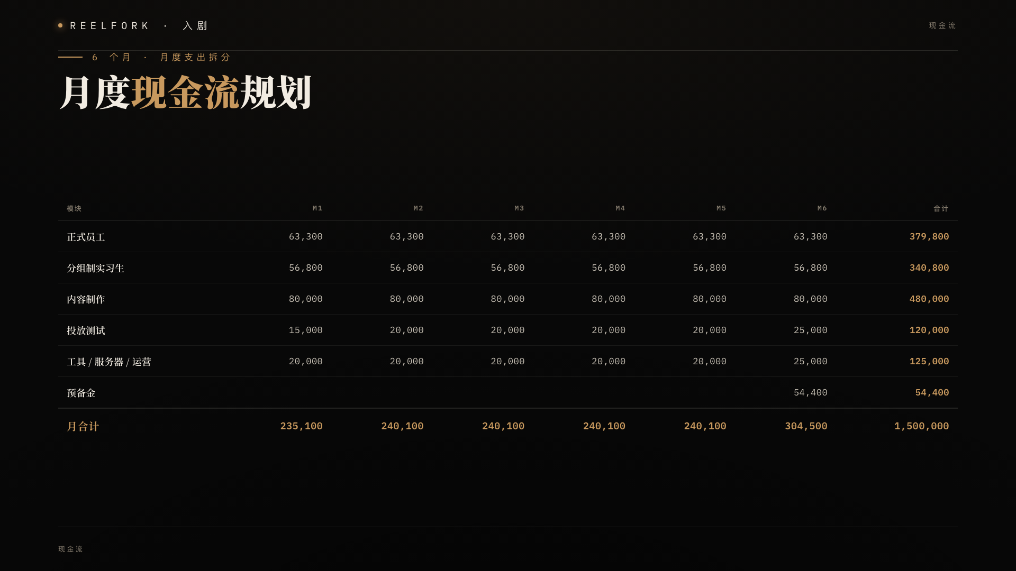
Notes:
月度现金流大家可以看这个表。
前 5 个月基本稳定在 24 万左右，最后一个月因为包含预备金和投放加量，会到 30.45 万。六个月加起来正好 150 万，一分不多一分不少。
这个表的意思是——我们不会出现某个月突然烧一大笔的情况，现金流是可预测的。

Slide 12
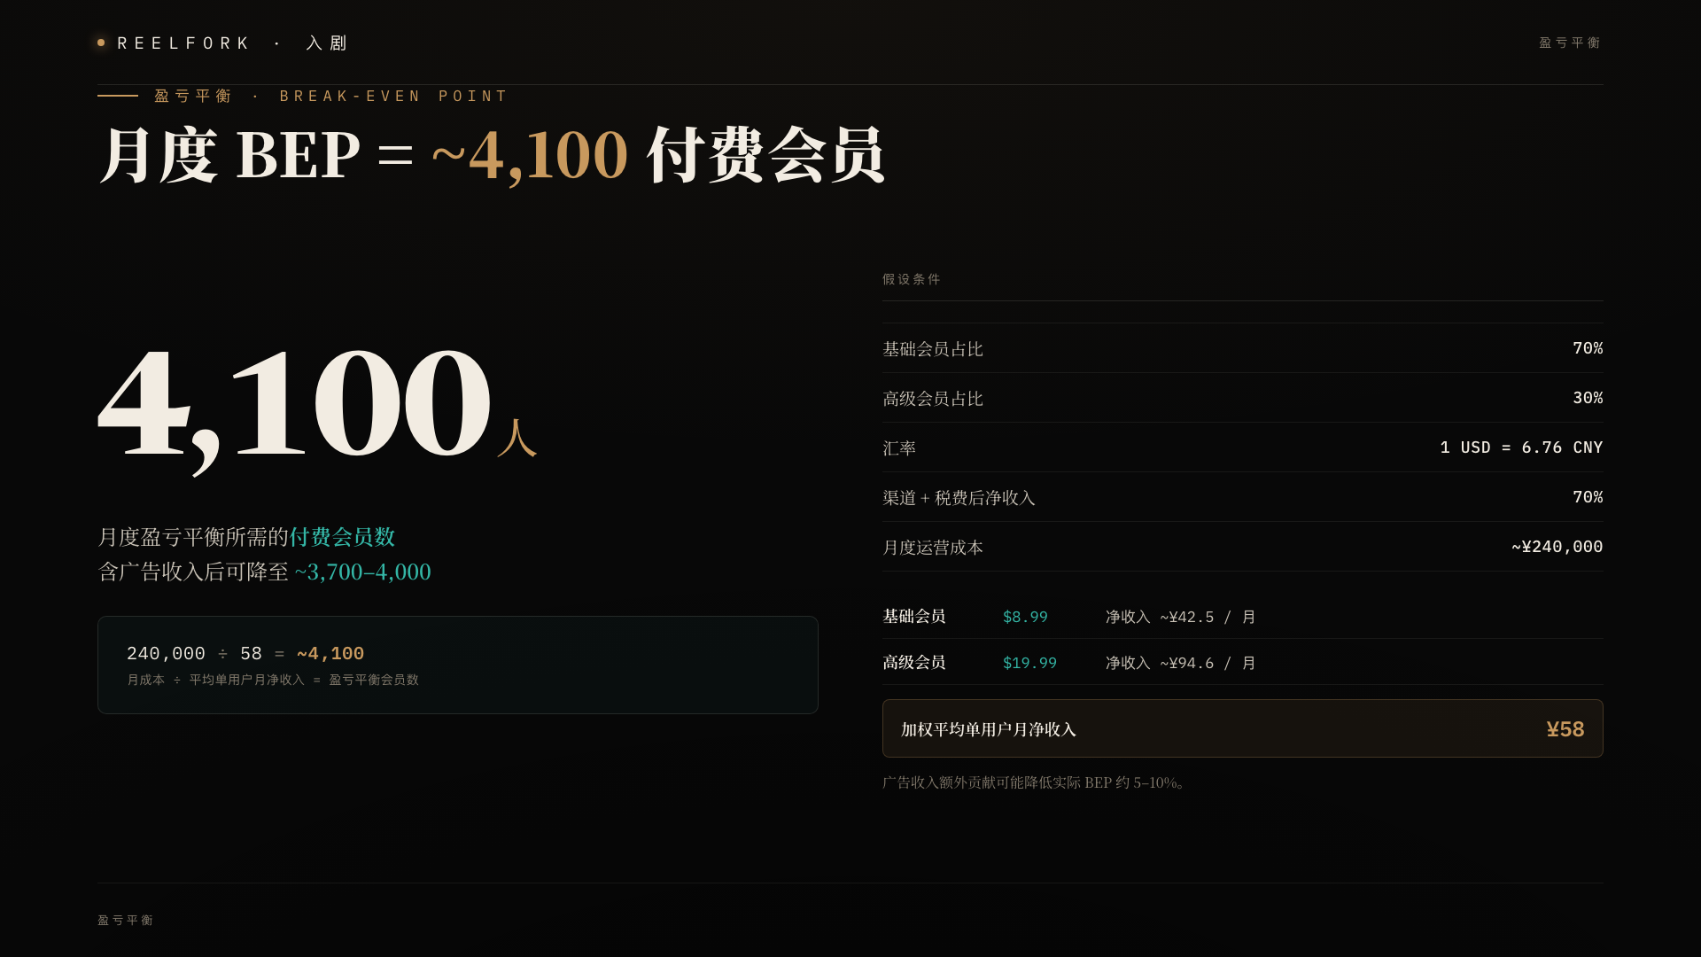
Notes:
盈亏平衡怎么算的。
假设 70% 用户买基础版，30% 买高级版。扣掉渠道费、税费，按 70% 净收入算。基础版每人每月净收入约 42 块五，高级版约 94 块六。加权平均下来，一个付费用户每月给我们贡献 58 块。
月成本 24 万除以 58，大概 4100 人。如果广告收入也算进来，可以降到 3700 到 4000。
4100 人不少，但也不是天文数字——关键是我们 6 个月的目标不是达到 4100，是搞清楚达到 4100 需要什么。

Slide 13
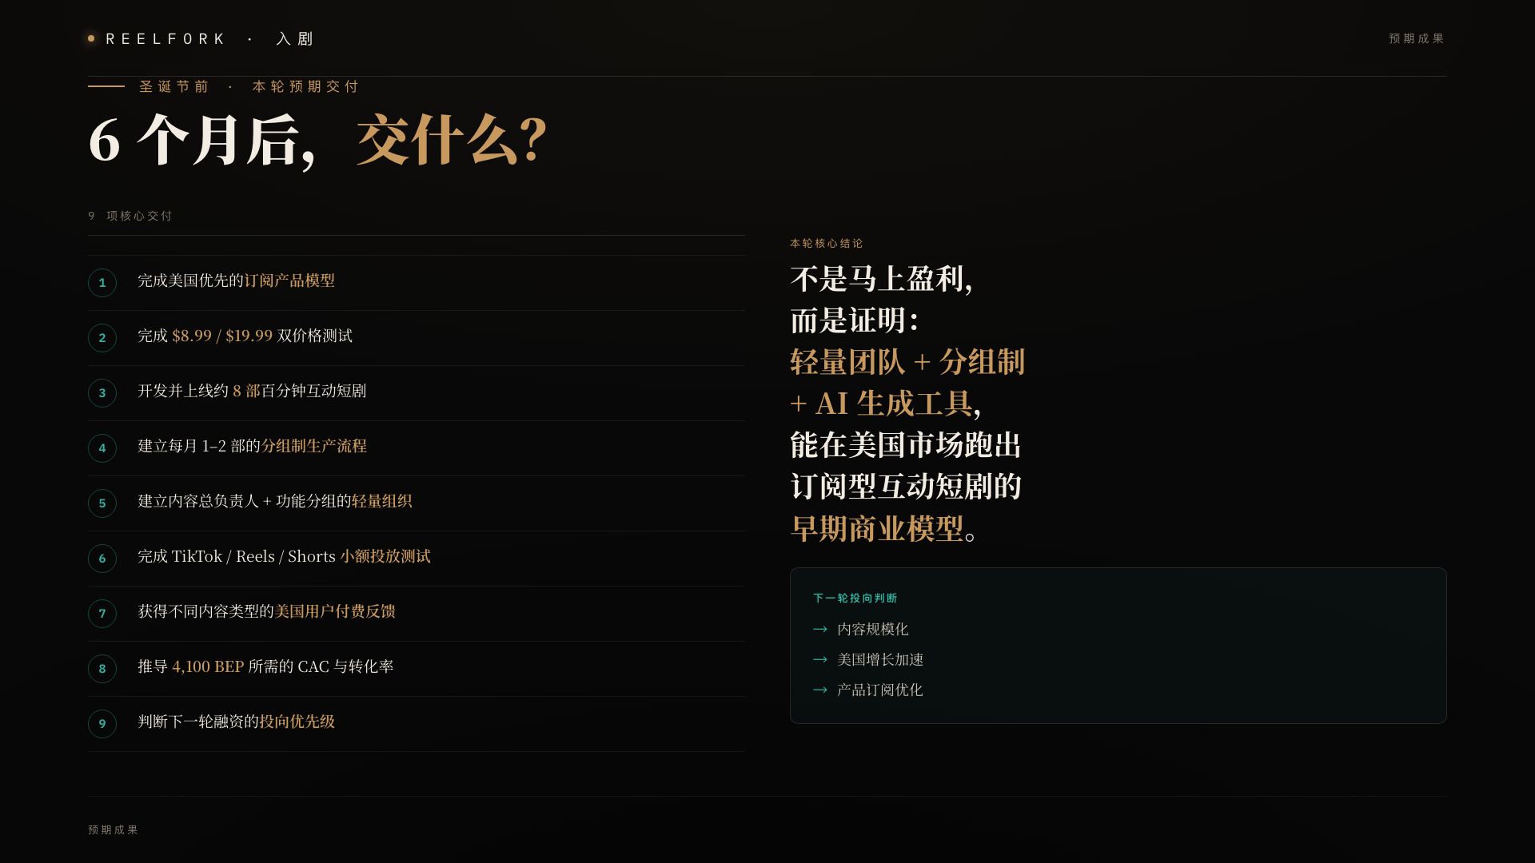
Notes:
圣诞节之前交什么，9 件事。
前 5 个是产品和组织层面的——订阅模型、价格测试、8 部剧、分组制生产流程、轻量组织架构。后 4 个是市场和数据层面的——投放测试、用户反馈、BEP 推导、下一轮方向判断。
这轮不是要盈利，是要回答一个问题：轻量团队加分组制加 AI 工具，能不能在美国跑出互动短剧的订阅模型。答案是 yes 就融下一轮，答案是 no 我们也知道该调什么。

Slide 14
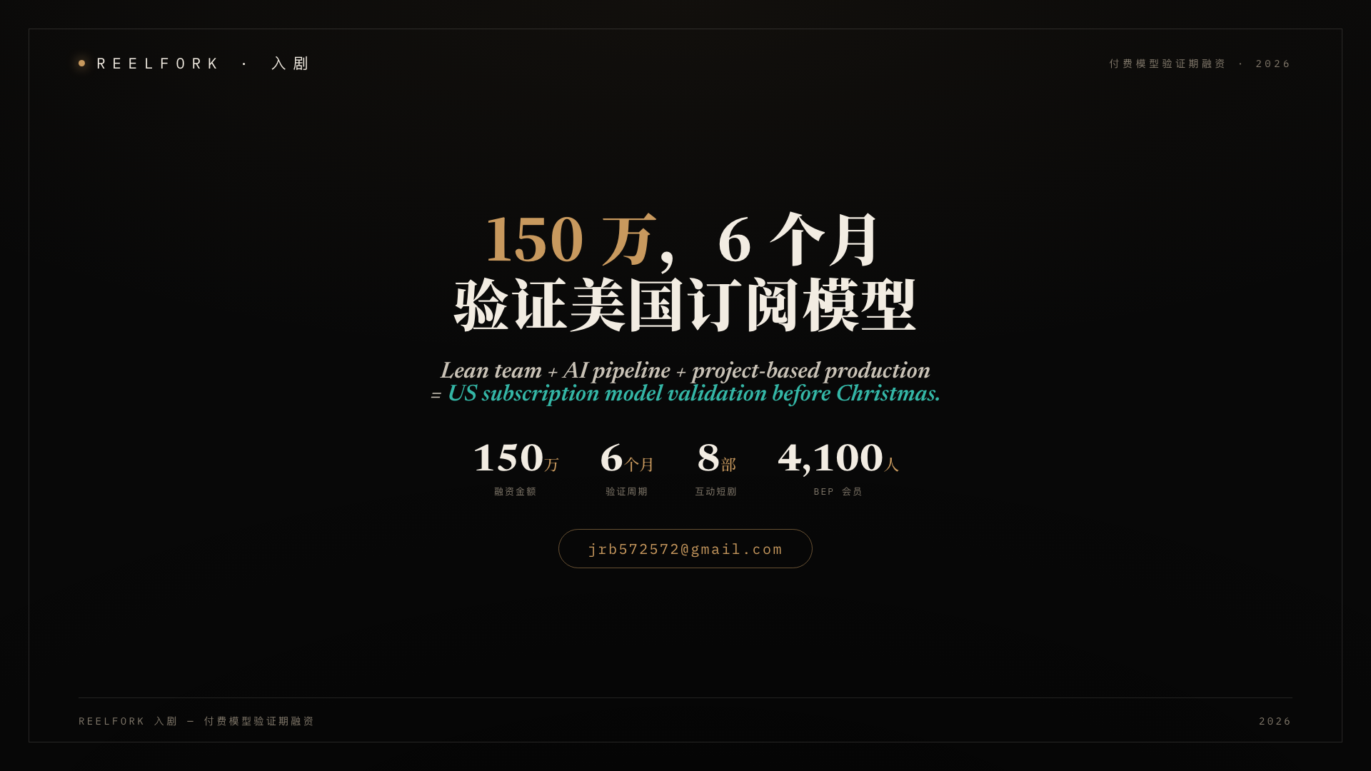
Notes:
总结一句话：150 万，6 个月，验证美国订阅模型。
我们不赌大的，先用最小的资源把模型跑通。如果数据说行，下一轮可以加速；如果数据说不行，我们也能清楚地告诉投资人问题出在哪。
感谢大家的时间。有任何问题，随时联系我。

